Slide 1
Проект «Дикие животные»

Slide 2
Проект групповой, краткосрочный информационно – творческий направлен на изучение диких животных
Участники : воспитанники 1-й младшей группы, воспитатель, родители.

Slide 3
Актуальность:
Дети в недостаточной степени имеют представление об образе жизни, повадках, питании диких животных.

Slide 4
Цель:
Развивать устойчивый познавательный интерес к диким животным, как к живым существам.
Создавать в группе условия для расширения представления о животных

Slide 5
Задачи:
1. Расширять знания детей о диких животных.
2. Расширять представления о жизни этих животных.
3. Побуждать детей к доброжелательному отношению к животным.
4. Формировать навыки художественного исполнения различных образов в играх
5. Способствовать развитию памяти и восприятия
6. Учить называть взрослого животного и детёныша
7. Воспитывать эстетические чувства

Slide 6
Вид проекта: информационно-творческий, коллективный.
Участники : воспитанники 1-й младшей группы, воспитатель
Возраст детей: 2-3 года
Продолжительность проекта: 1 неделя

Slide 7
Формы реализации проекта:
-просмотр презентации на тему “Дикие животные”
-беседы
-дидактические, сюжетно-ролевые и подвижные игры.
-рассматривание иллюстраций по данной теме
-работа с родителями

Slide 8
Работа велась по всем образовательным областям:
-социально-коммуникативное развитие
-познавательное развитие
-речевое развитие
-художественно-эстетическое развитие
-физическое развитие

Slide 9
Предполагаемый результат:
1. Расширяется знание детей о диких животных.
2. Пополниться словарный запас слов.
3. Сформируется активность и заинтересованность в образовательном процессе детей у родителей.

Slide 10
Этапы работы над проектом
1. Подготовительный этап:
- Взаимодействие воспитателя с детьми и их родителями
- Подбор методической литературы
- Подбор художественной литературы
- Подбор наглядного материала

Slide 11
2. Основной этап:
Мероприятия по работе с детьми:
- Чтение художественной литературы;
- Беседы;
- Дидактические игры;
- Подвижные игры;
- Сюжетно-ролевые игры;
- Лепка;
- Аппликация
- Конструирование

Slide 12
Результат
Результат: изготовление макета «Дикие животные» Воспитатель и дети
Изготовление макета Родители и дети
Работы детей по лепке
Работы детей по рисованию ( Водные раскраски)

Slide 13
Наглядные пособия

Slide 14
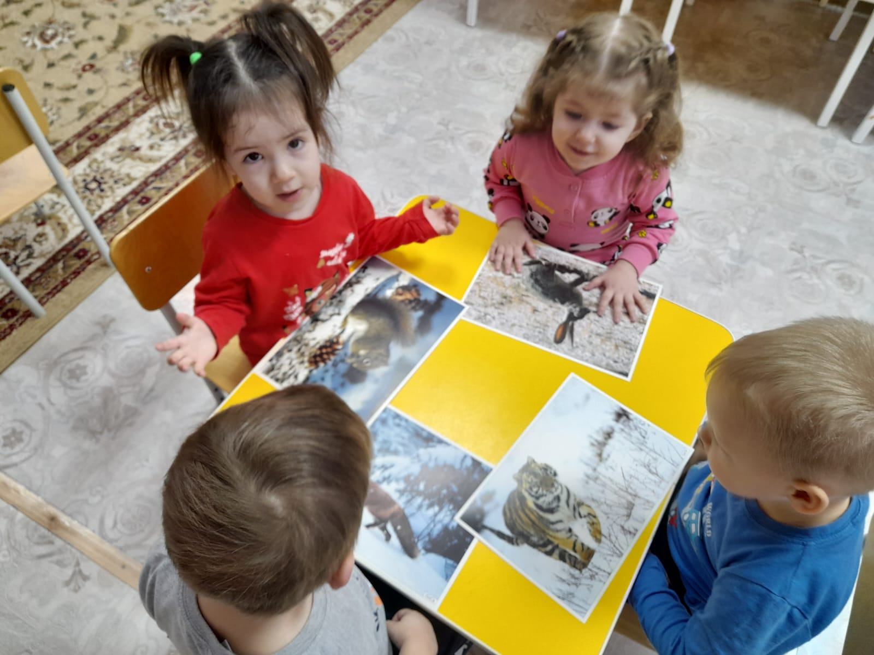
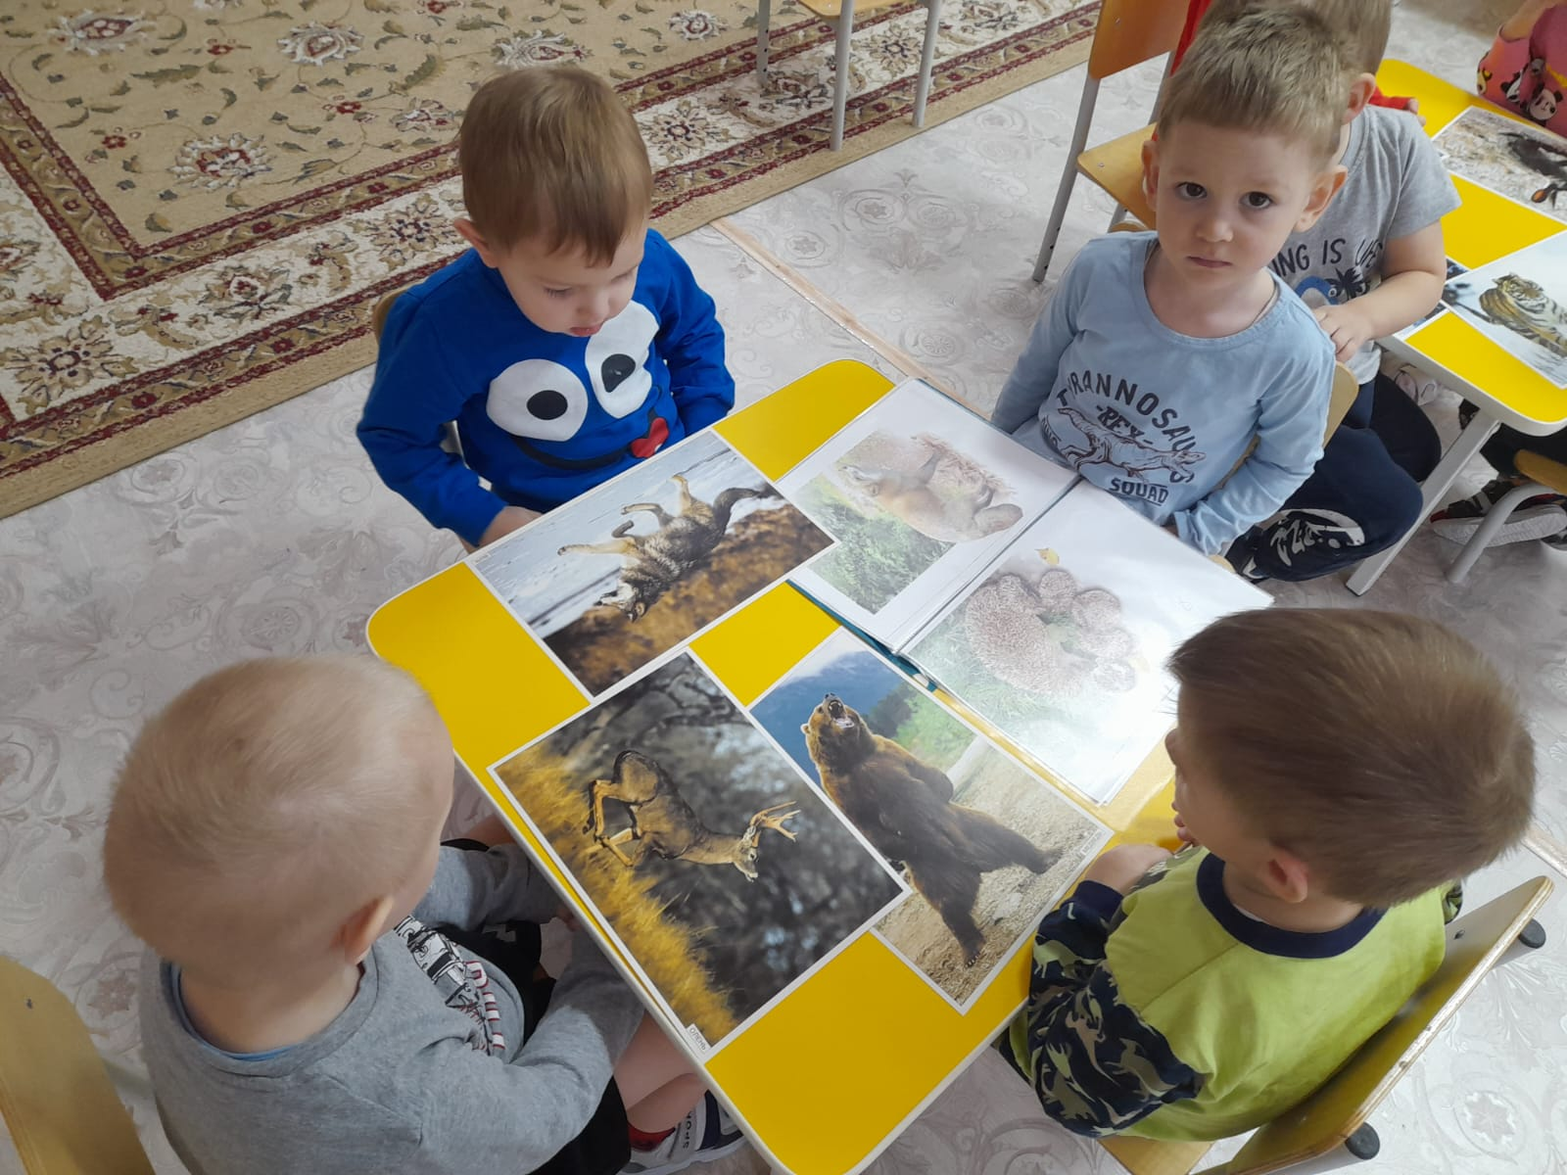
Рассматривание иллюстраций

Slide 15
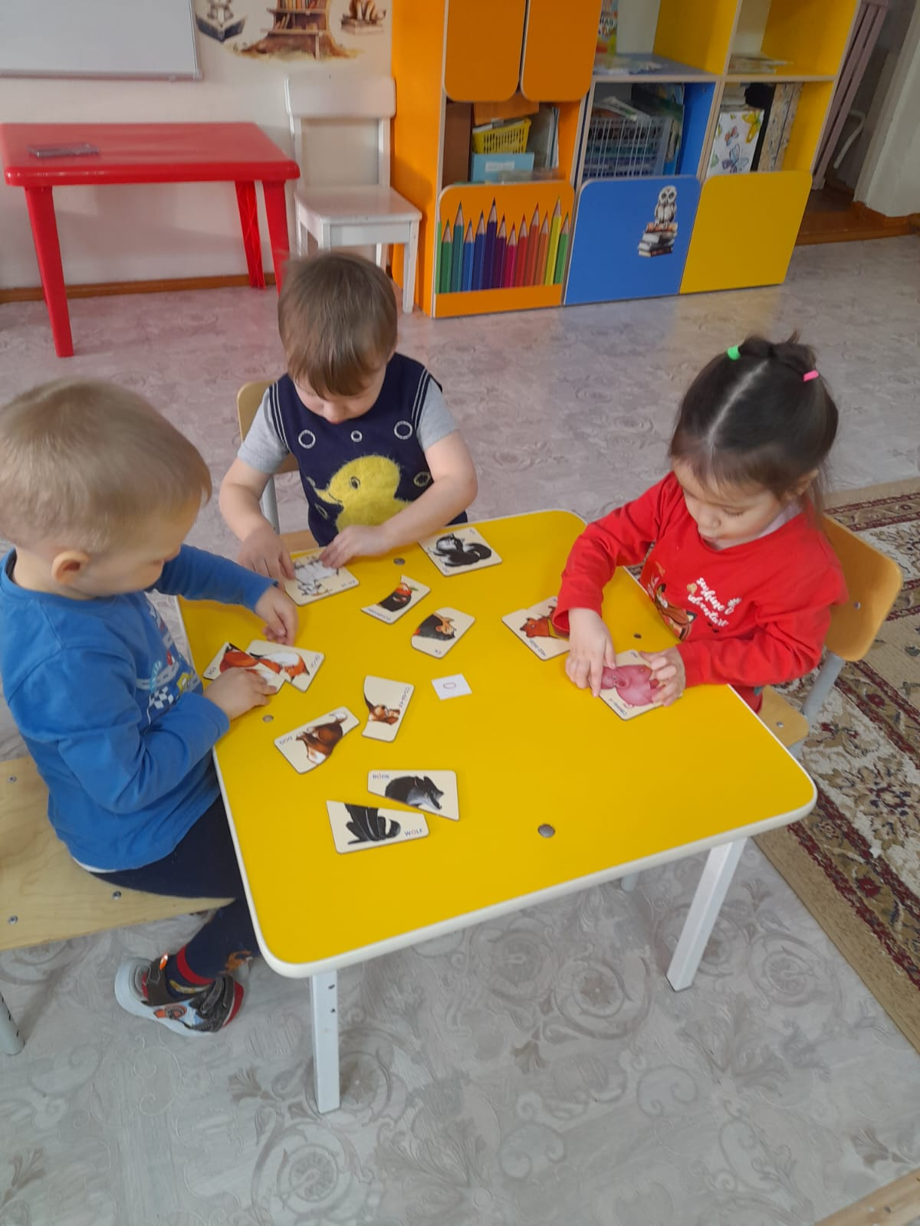
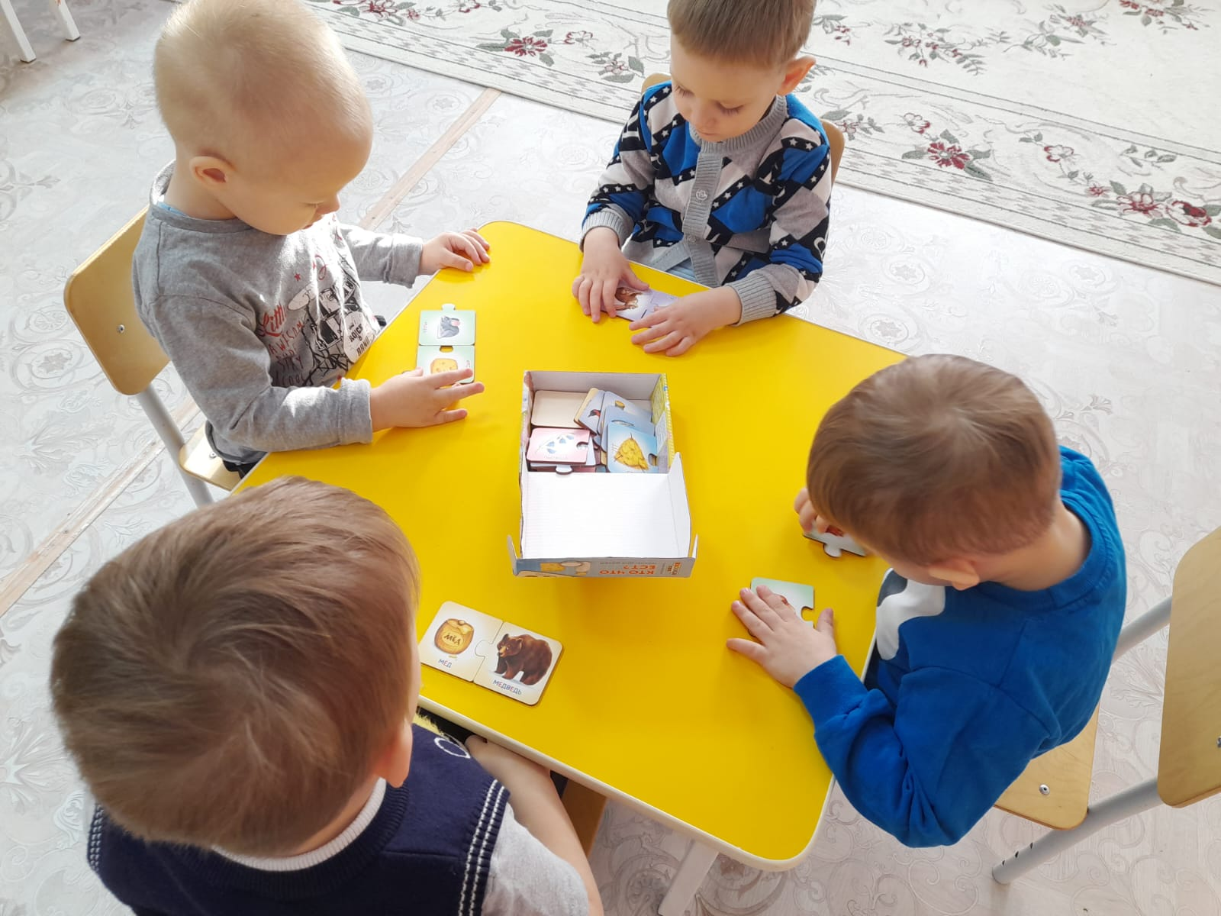
Дидактические игры

Slide 16
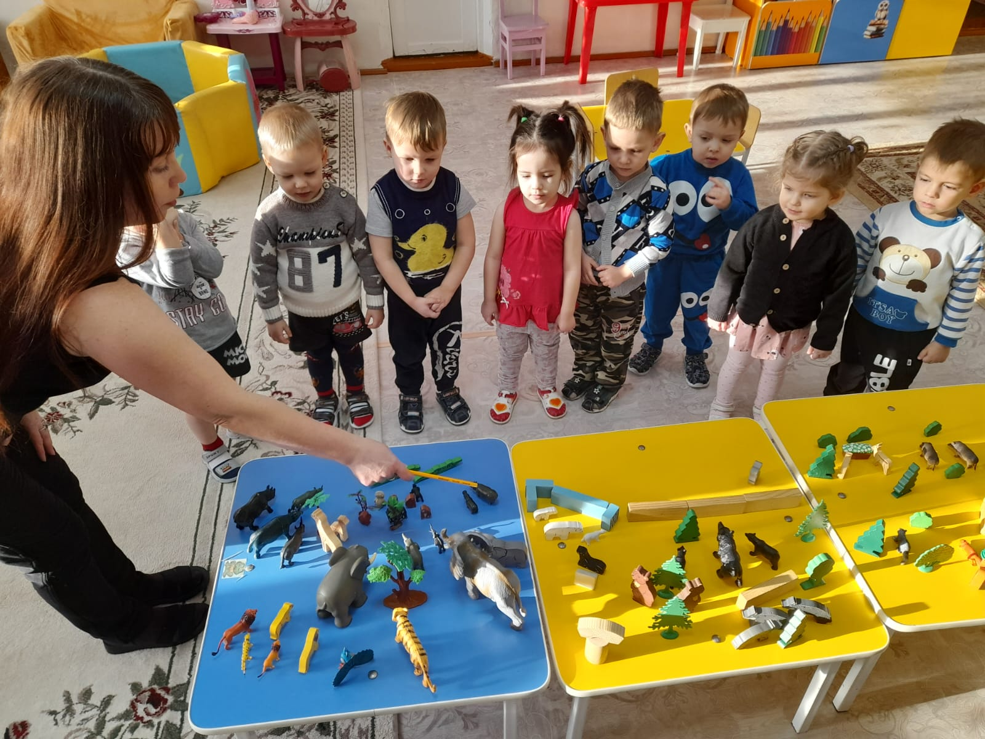
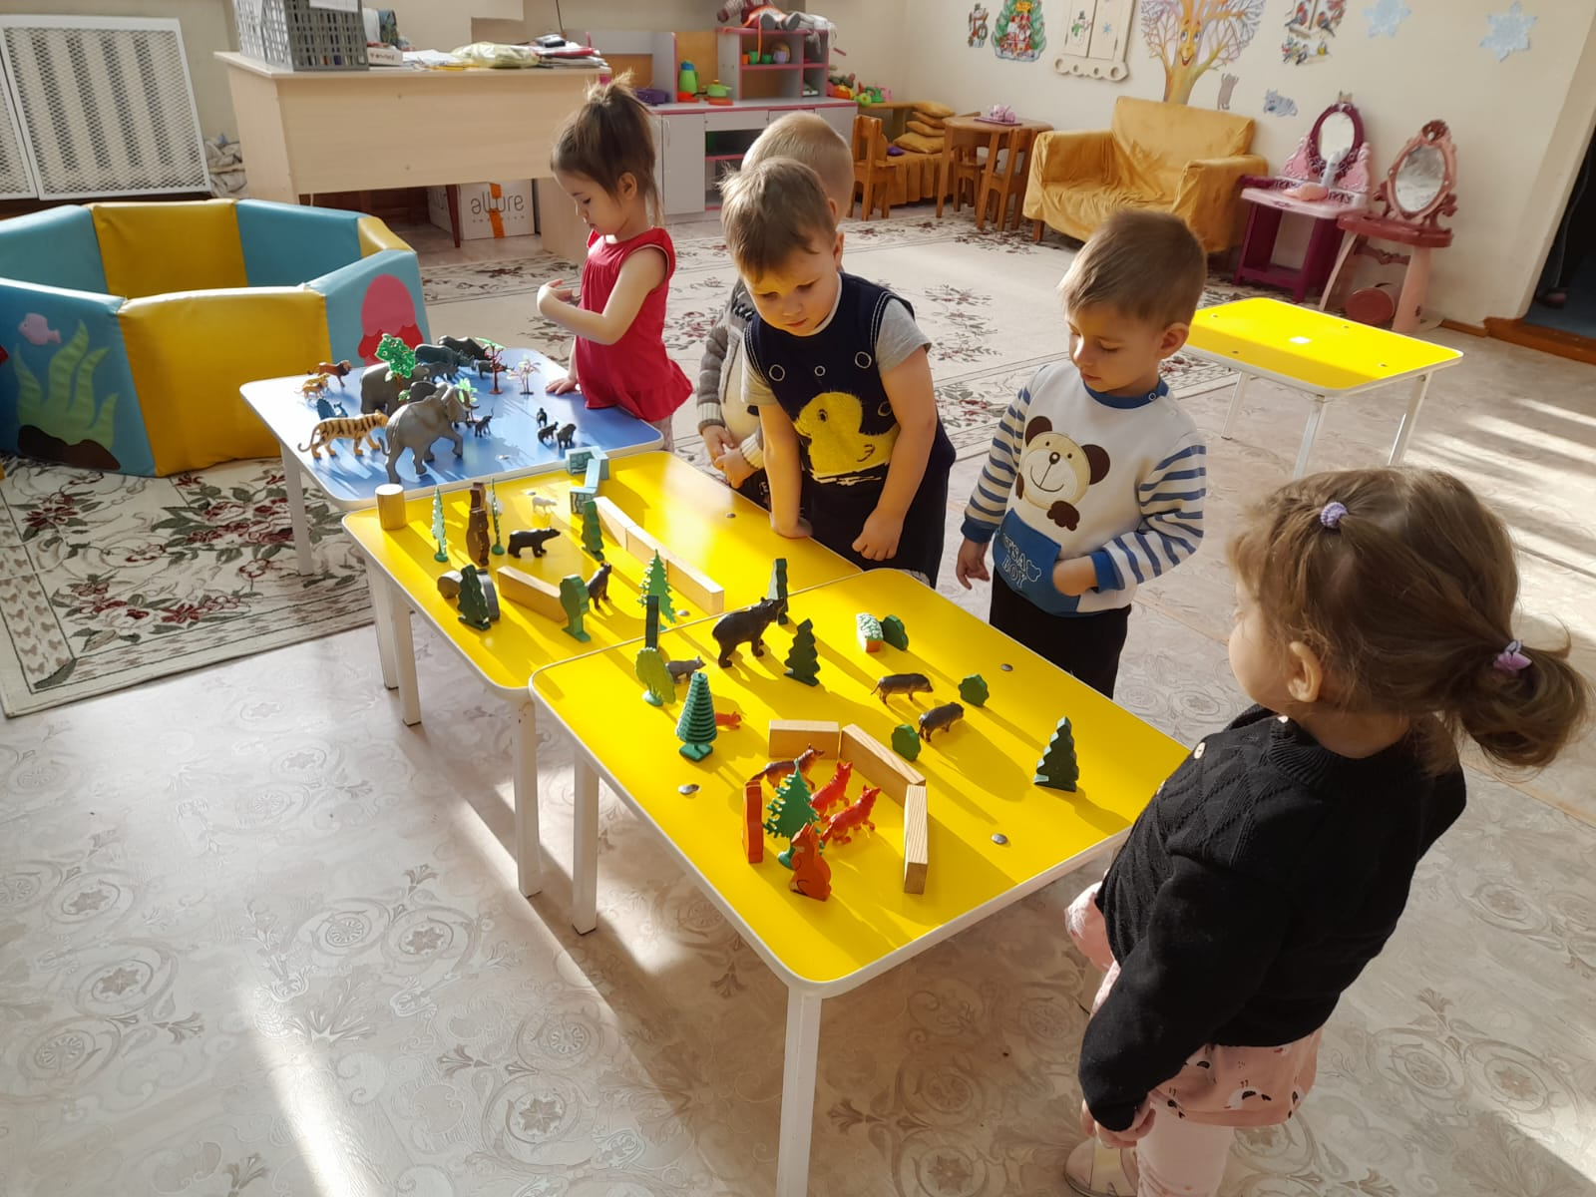
Экскурсия в зоопарк

Slide 17
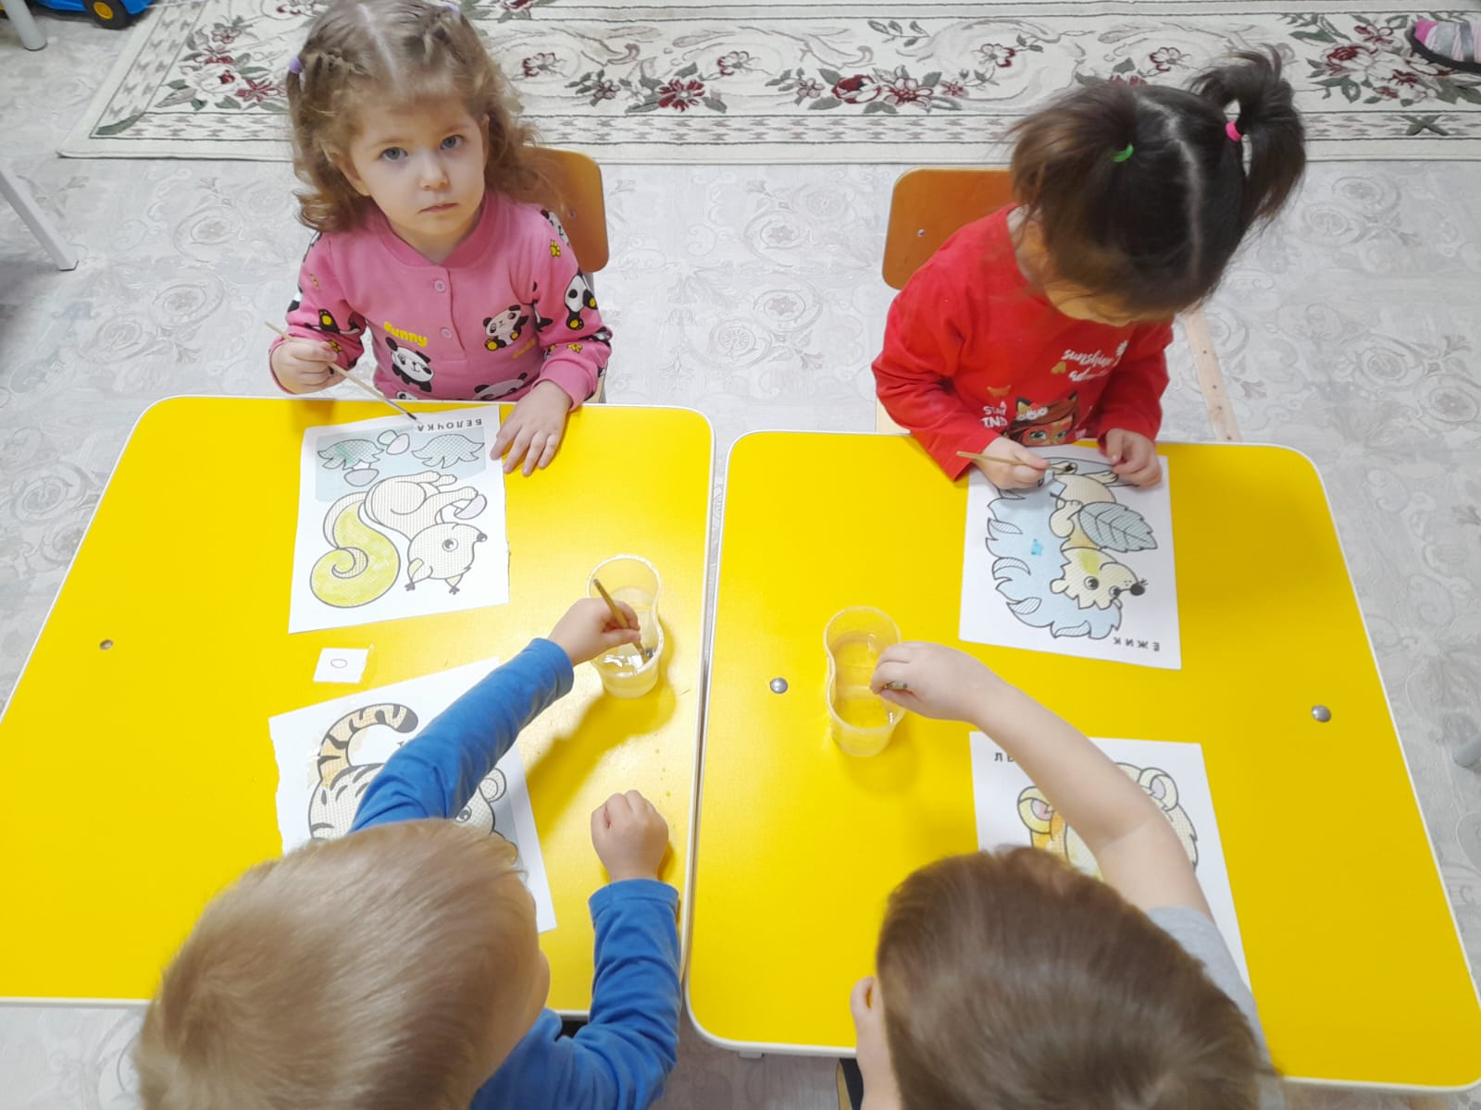
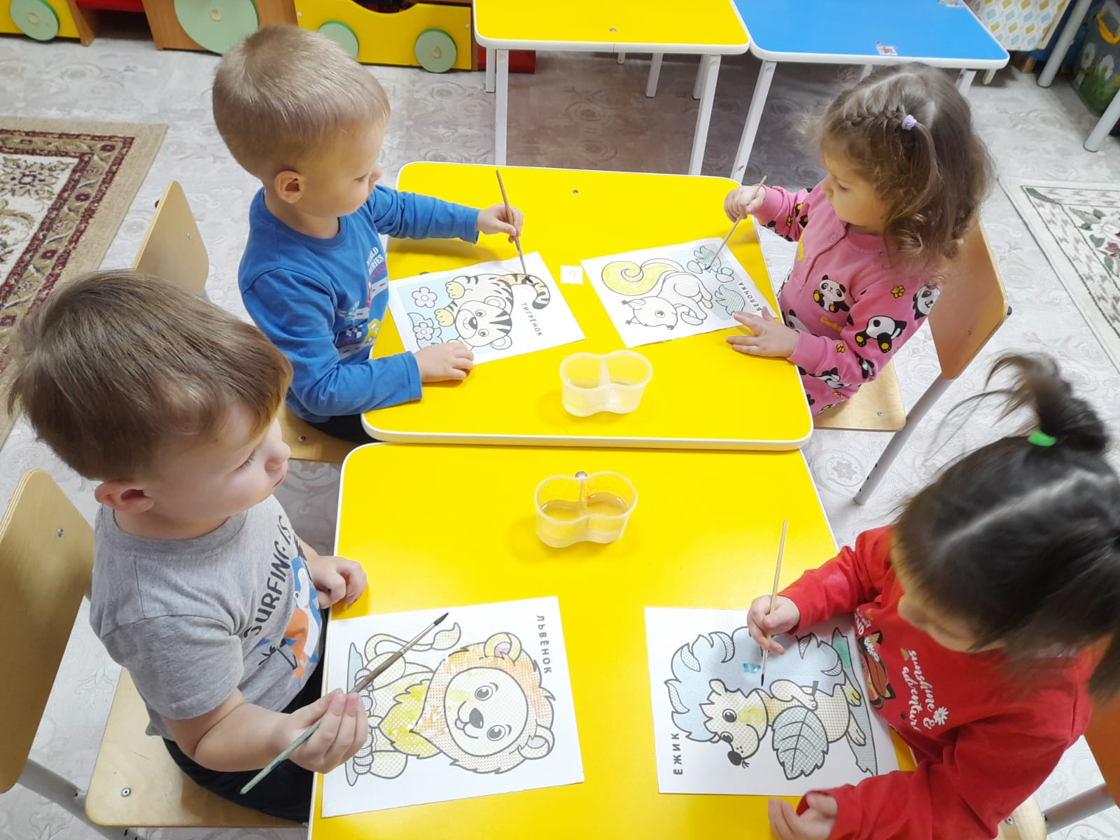
Водные раскраски

Slide 18
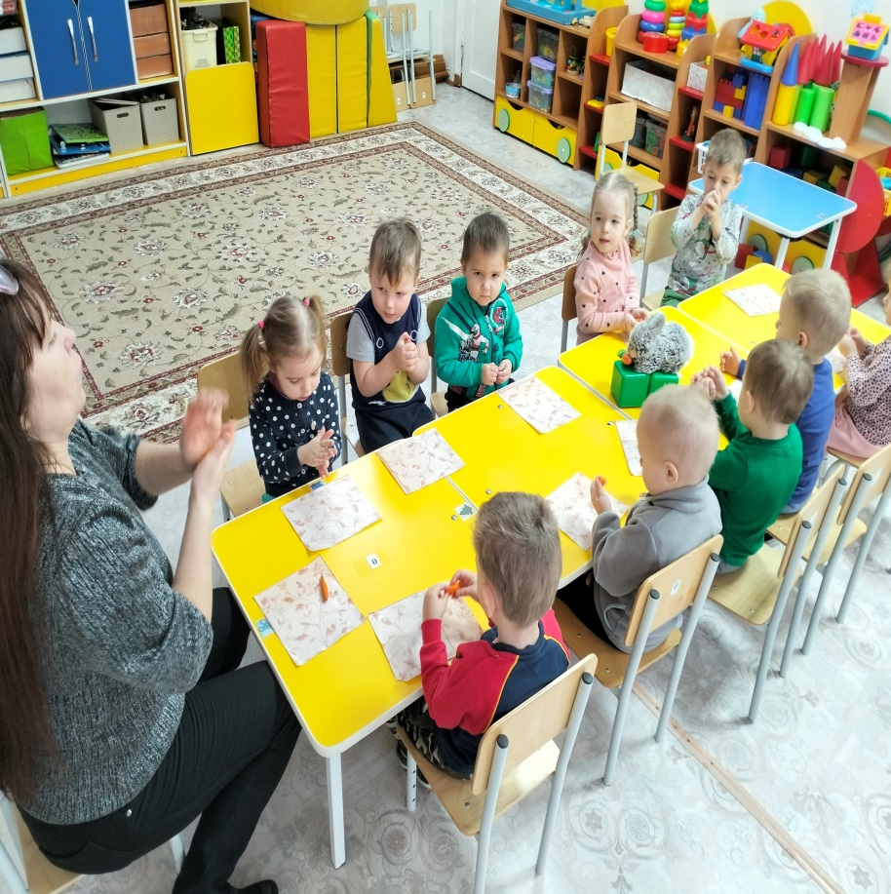
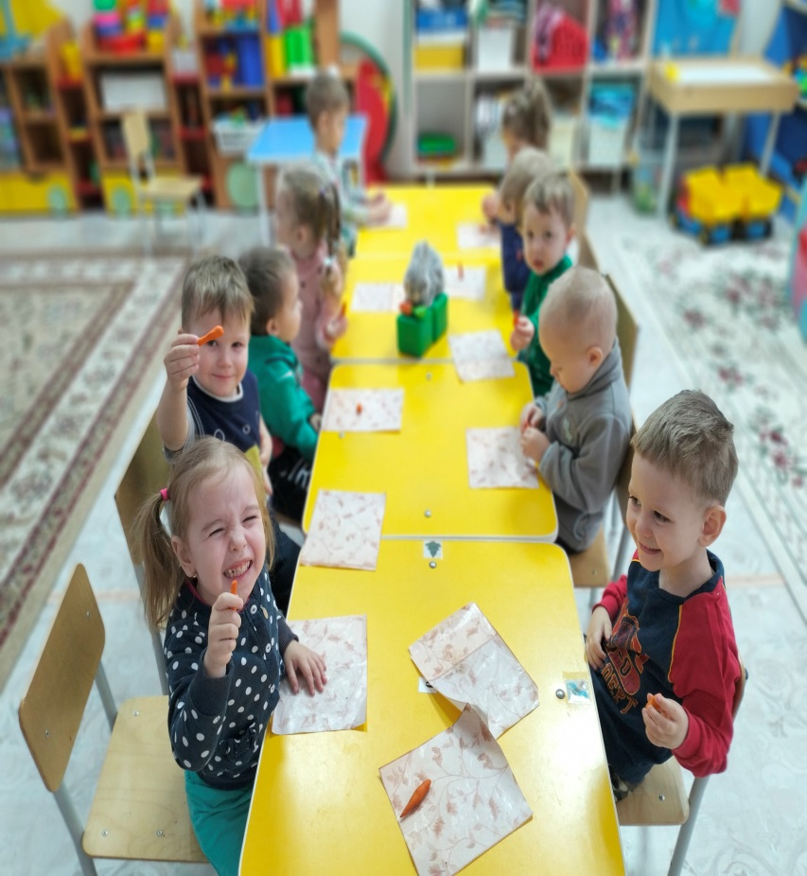
Угощение для зайчика

Slide 19
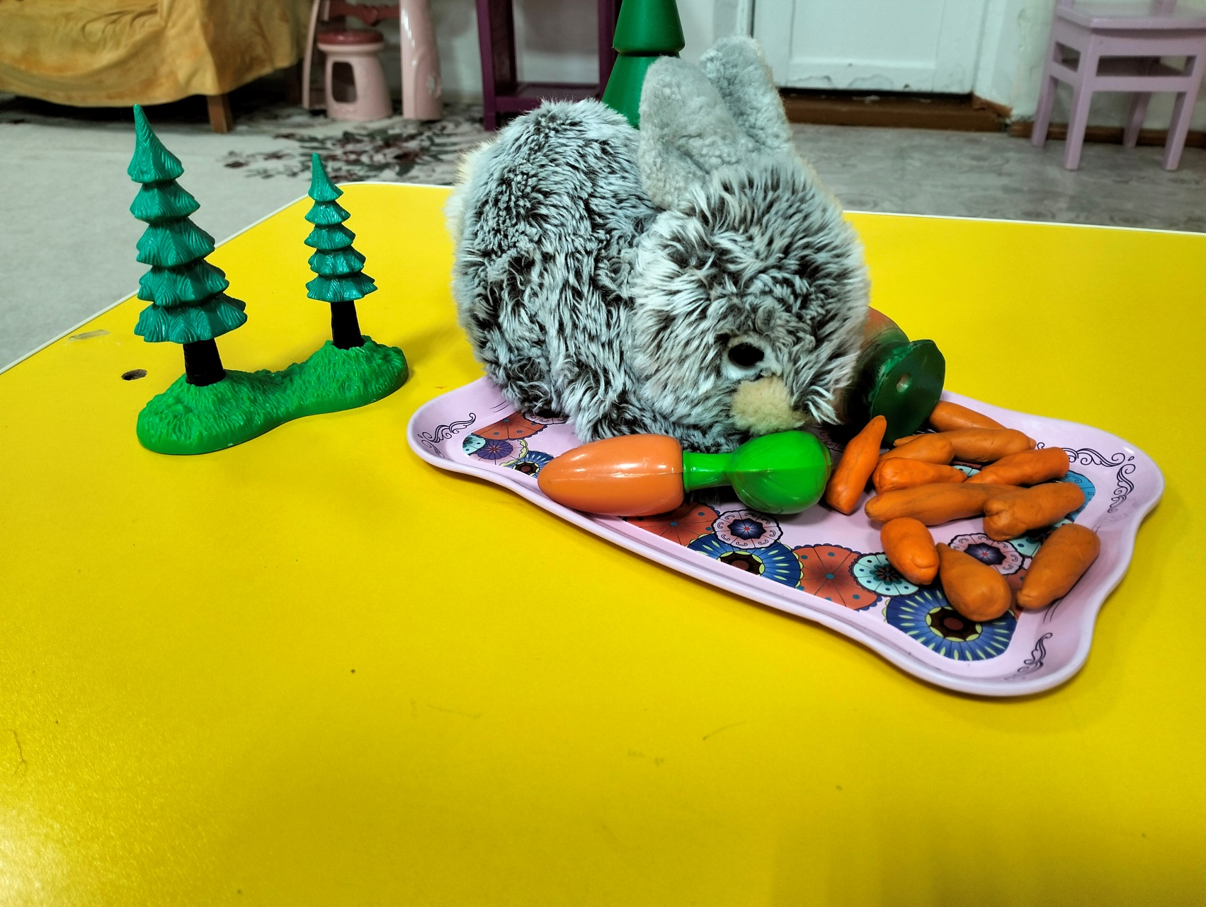

Slide 20
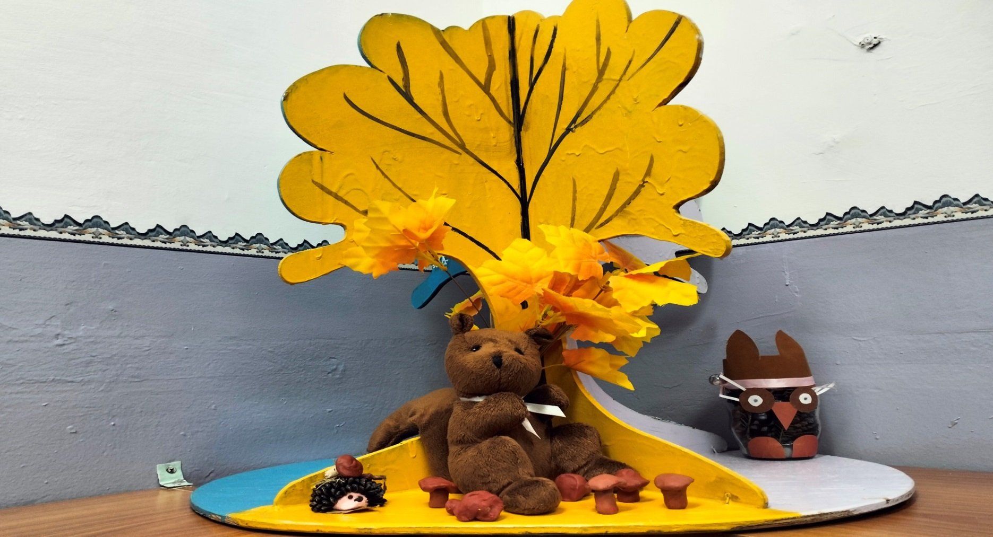
Грибочки для белочки

Slide 21
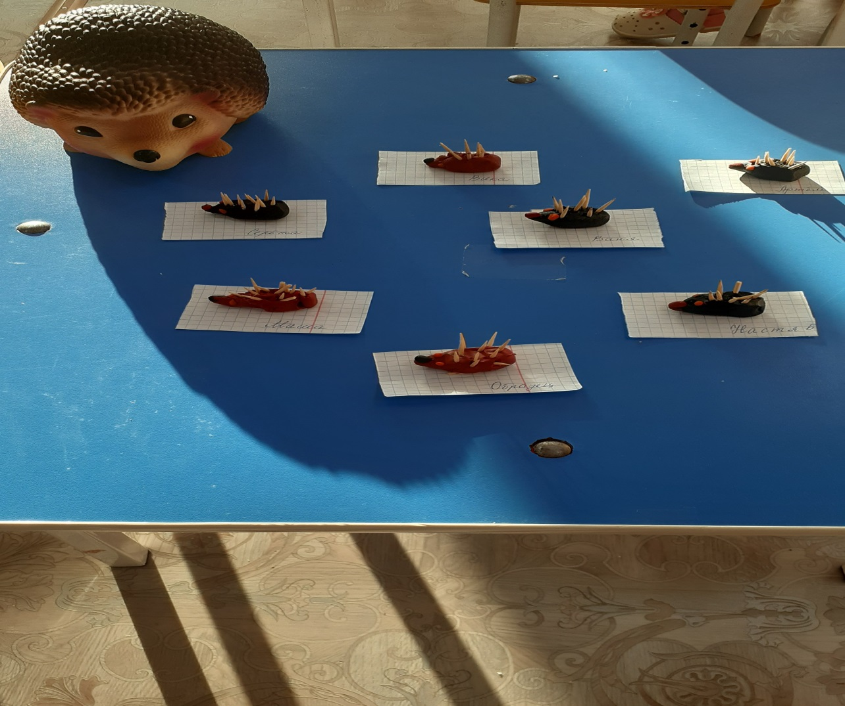
Лепка «Ёжики»

Slide 22
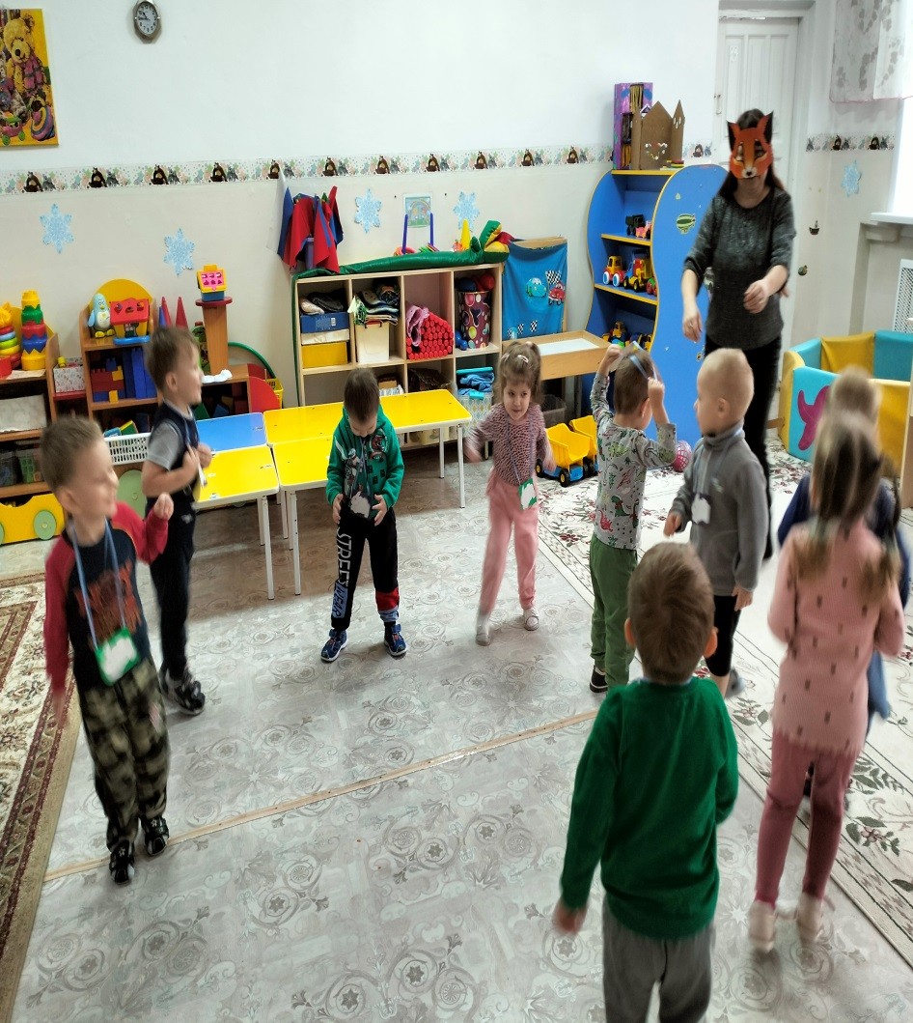
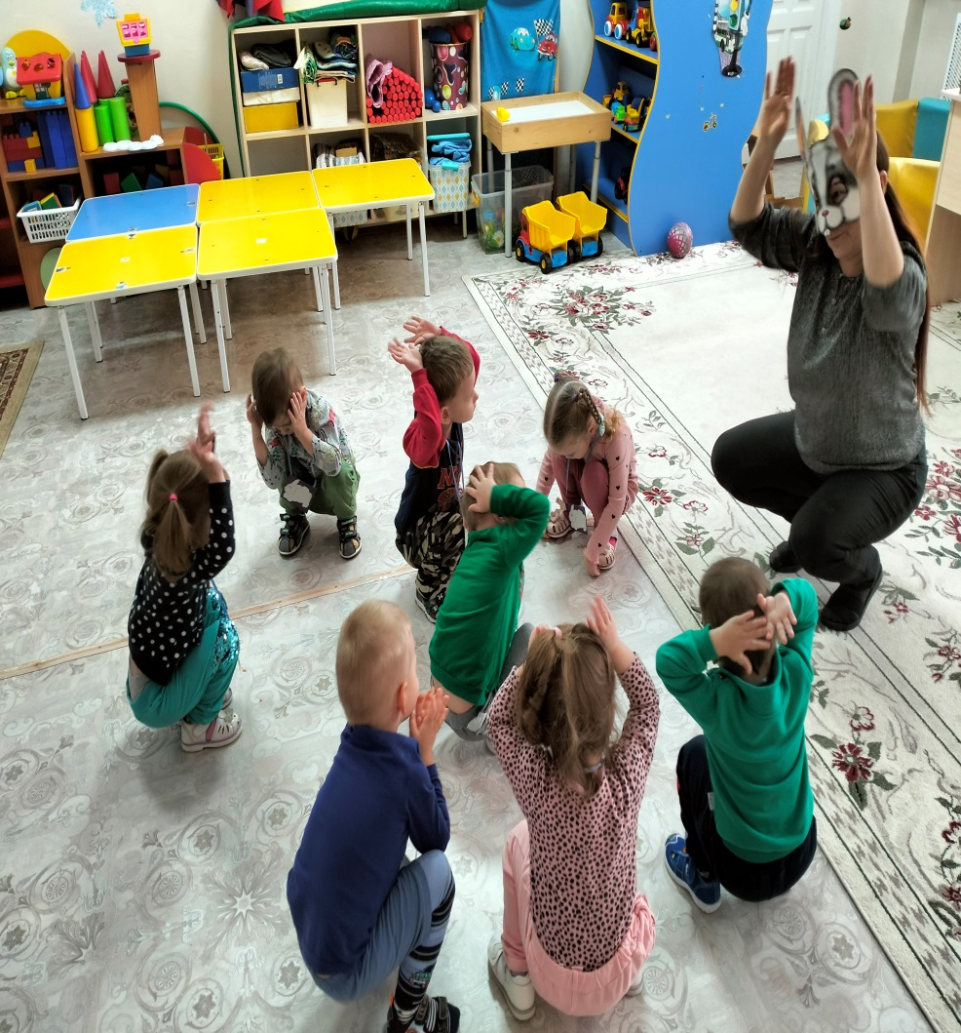
Подвижные игры

Slide 23
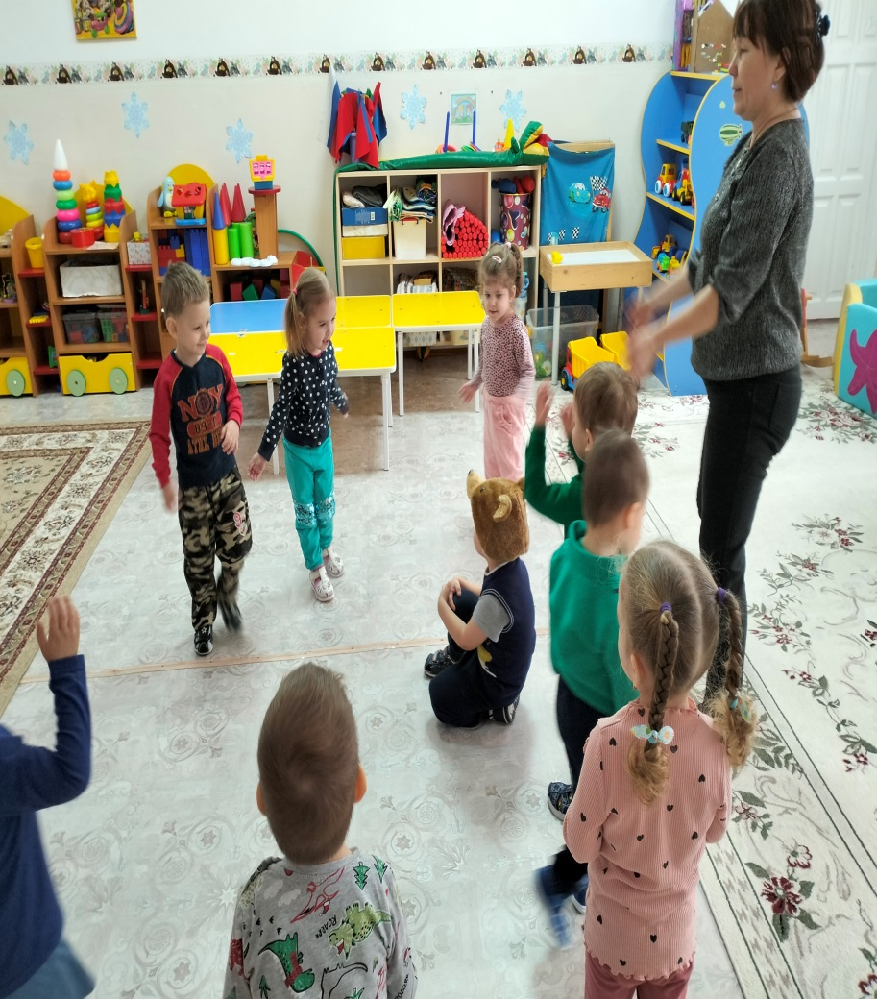
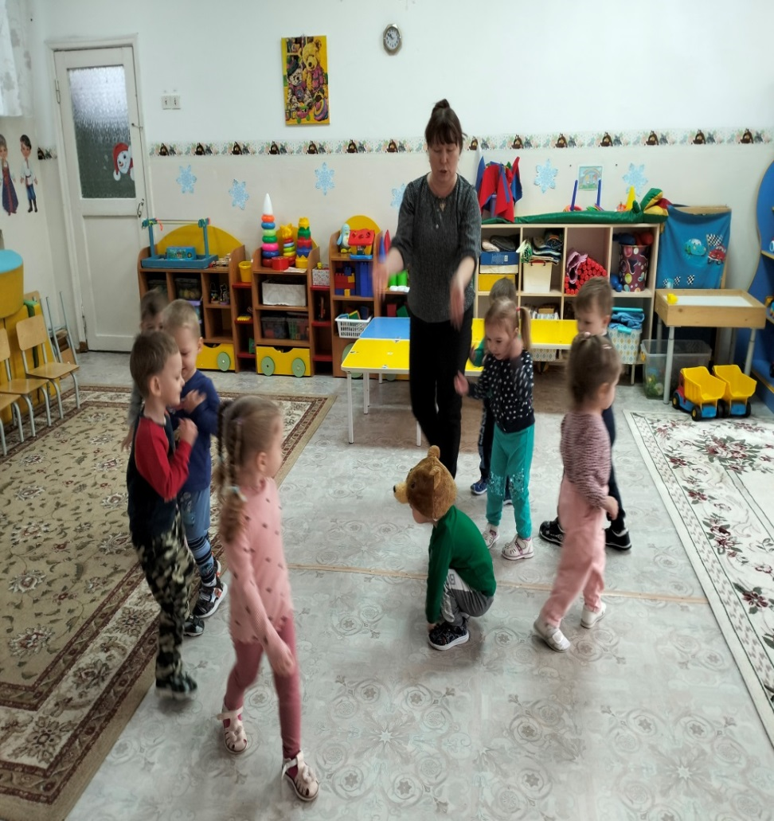
Музыкальная игра

Slide 24
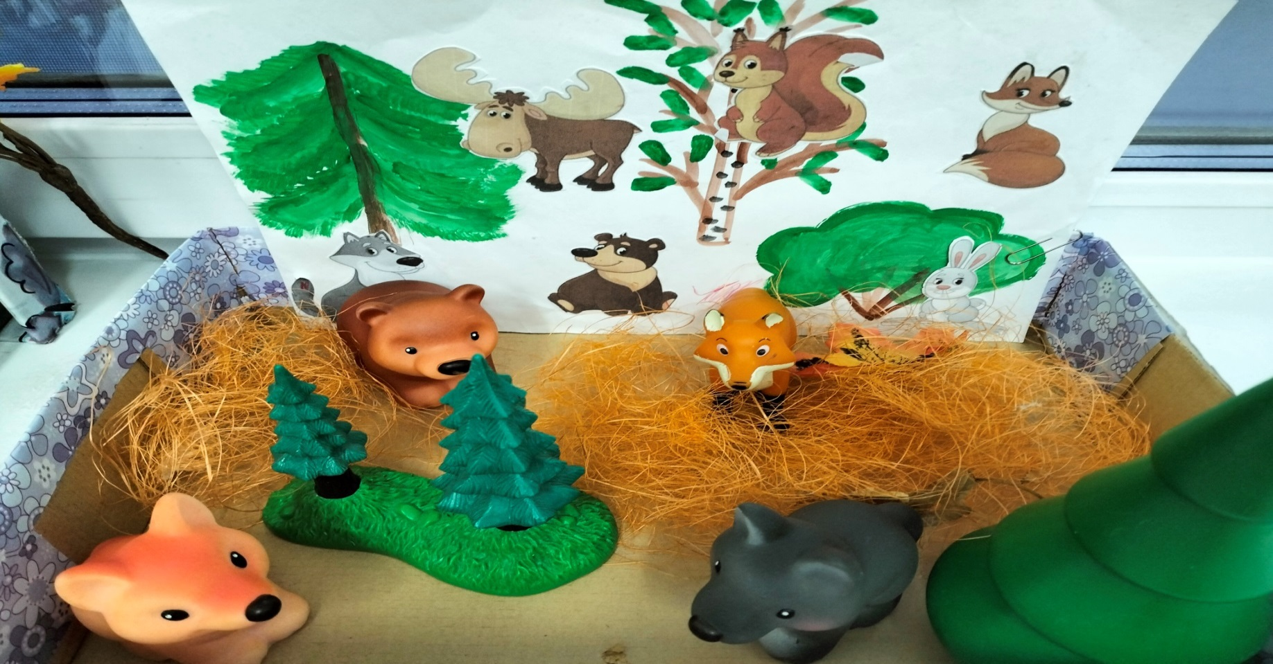
Макет « Животные леса»

Slide 25
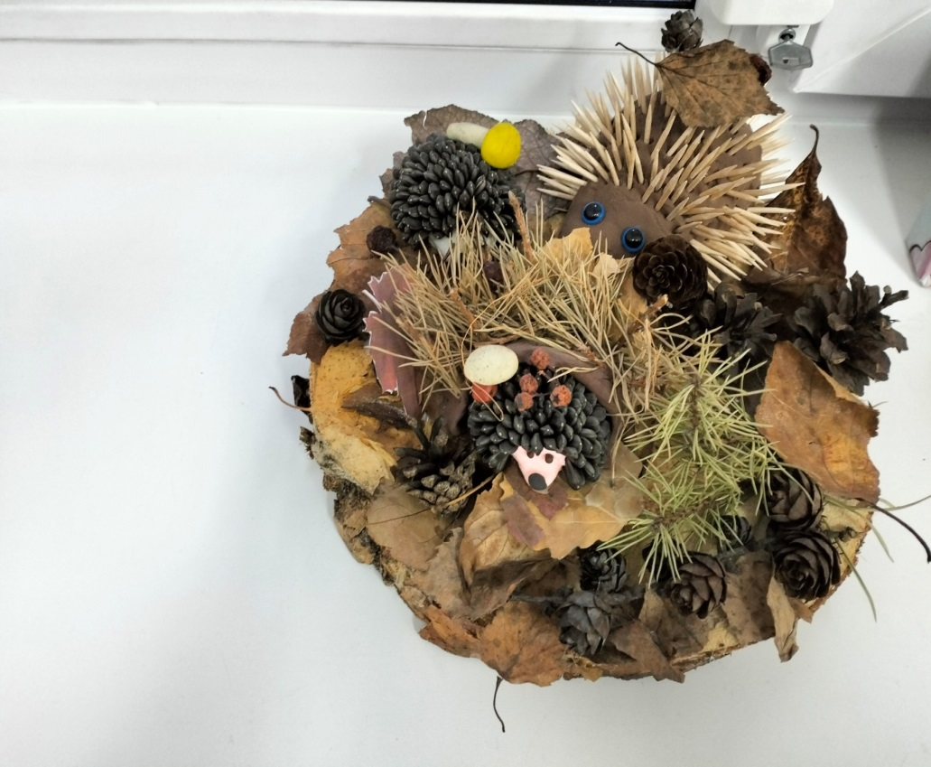
Совместные работы родителей с детьми

Slide 26
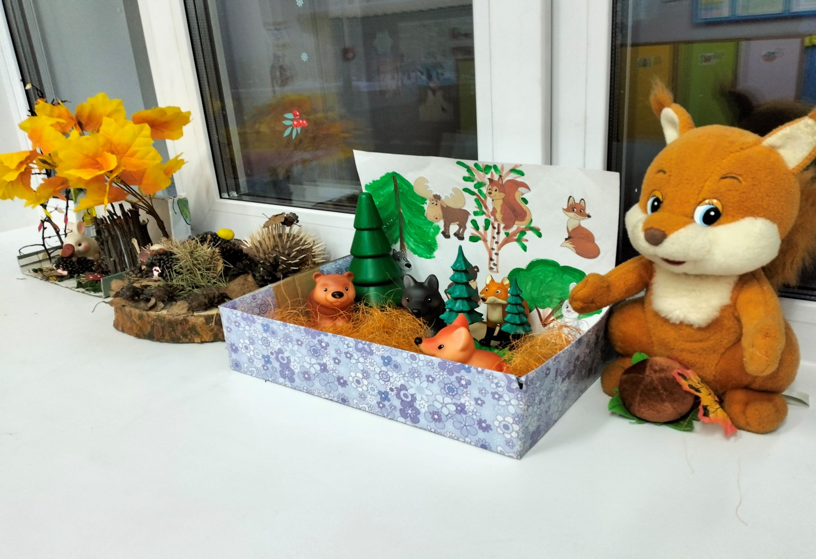
Выставка макетов

